Slide 1
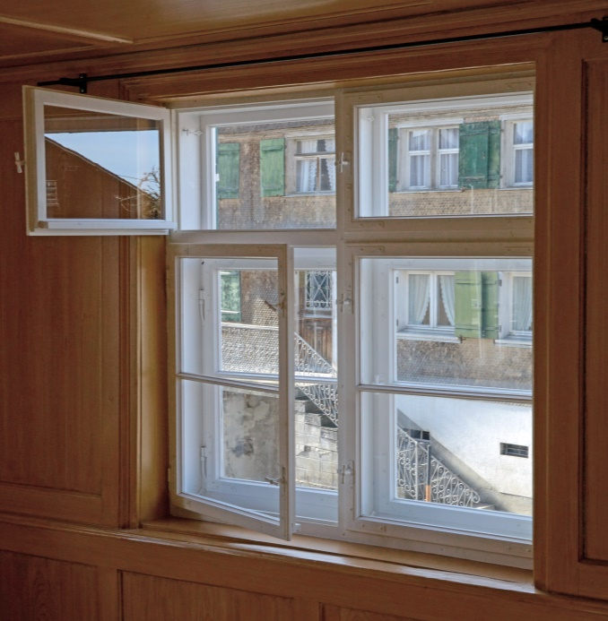
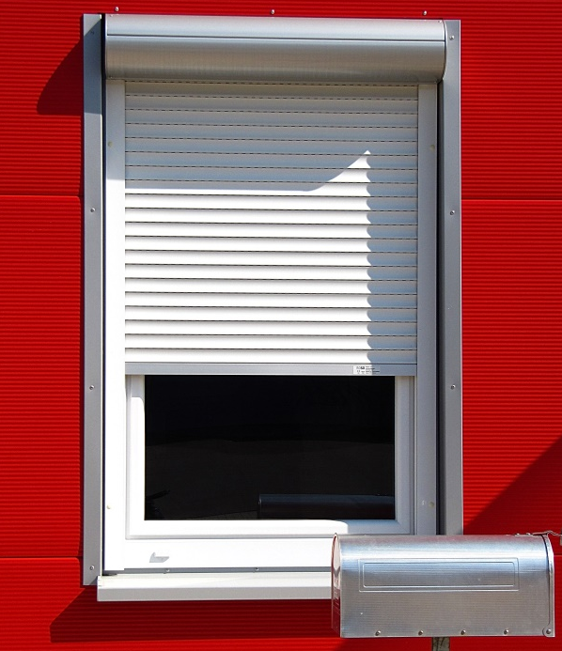
Check-In: Fenster
A
B
von Friedrich Böhringer - eigenes Werk, (CC BY-SA 3.0 AT), https://commons.wikimedia.org/w/ index.php?curid=35189300 (26.02.17)
© Rainer Sturm / pixelio.de http:// www.pixelio.de/media/414489 (27.02.17)
In denkmalgeschützten Häusern müssen die alten Einfachglas-fenster erhalten bleiben. Man baut dort ein zweites „Kasten-fenster“ dahinter. Erkläre, warum das gut für die Wärmedämmung ist.
Um im Winter Heizkosten zu sparen soll man die Rollläden immer ganz schließen. Erkläre, warum das gut für die Wärmedämmung ist.

Slide 2
Check-In: Fenster – Lösung
A
B
Die Luft zwischen äußerem und innerem Fenster ist eingeschlossen.
So kann man ausnutzen, dass Luft ein schlechter Wärmeleiter ist und verhindert gleichzeitig die Energieübertragung durch Konvektion bei der Luft.
Die Luft zwischen Rollladen und Fenster ist eingeschlossen.
So kann man ausnutzen, dass Luft ein schlechter Wärmeleiter ist und verhindert gleichzeitig die Energieübertragung durch Konvektion bei der Luft.
 | kann ich | kann ich nicht
Erklären, wie Wärme-dämmung funktioniert
 | kann ich | kann ich nicht
Erklären, wie Wärme-dämmung funktioniert

